Slide 1
소켓프로그래밍
TCP와 UDP에 대한 이해
TCP기반 서버, 클라이언트의 구현

Slide 2
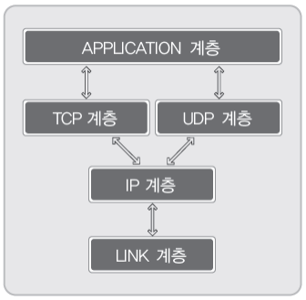
1. TCP와 UDP에 대한 이해
TCP/IP 프로토콜 스택이란?
인터넷 기반의 데이터 송수신을 목적으로 설계된 스택
큰 문제를 작게 나눠서 계층화 한 결과
데이터 송수신의 과정을 네 개의 영역으로 계층화 한 결과
각 스택 별 영역을 전문화하고 표준화 함
7계층으로 세분화가 되며, 4계층으로도 표현함

Slide 3
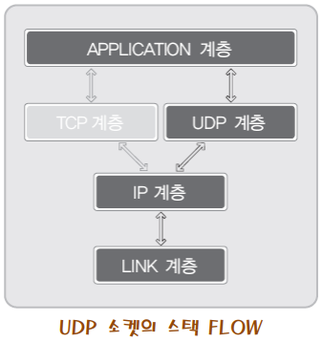
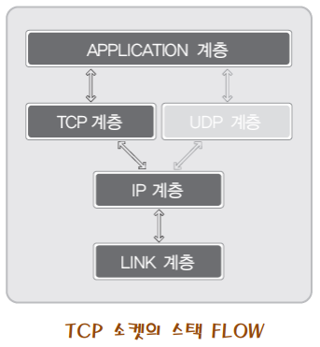
1. TCP와 UDP에 대한 이해
TCP 소켓과 UDP 소켓의 스택 FLOW

Slide 4
1. TCP와 UDP에 대한 이해
LINK & IP 계층
LINK 계층의 기능 및 역할
물리적인 영역의 표준화 결과
LAN, MAN, WAN과 같은 물리적인 네트워크 표준 관련 프로토콜의 정의된 영역
IP 계층의 기능 및 역할
IP는 Internet Protocol을 의미
경로의 설정과 관련이 있는 프로토콜

Slide 5
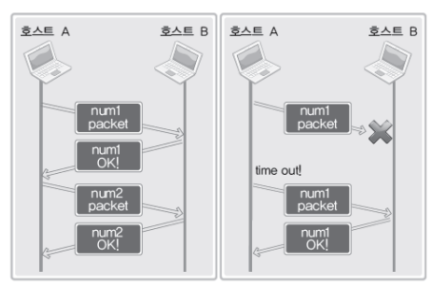
1. TCP와 UDP에 대한 이해
TCP/UDP 계층의 기능 및 역할
실제 데이터의 송수신과 관련 있는 계층
그래서 전송(Transport) 계층 이라고도 함
TCP는 데이터의 전송을 보장하는 프로토콜(신뢰성 있는 프로토콜)
UDP는 보장하지 않는 프로토콜
TCP는 신뢰성을 보장하기 때문에 UDP에 비해 복잡한 프로토콜

Slide 6
1. TCP와 UDP에 대한 이해
APPLICATION 계층
프로그래머의 의해서 완성되는 APPLICATION 계층
응용프로그램의 프로토콜을 구성하는 계층
소켓을 기반으로 완성하는 프로토콜을 의미함
소켓을 생성하면, 앞서 보인 LINK, IP, TCP/UDP 계층에 대한 내용은 감춰진다.
그러니 응용 프로그래머는 APPLICATION 계층의 완성에 집중하게 된다.

Slide 7
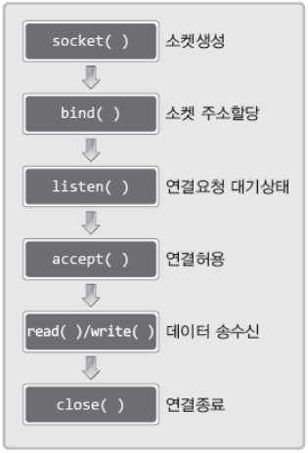
2. TCP기반 서버, 클라이언트의 구현
TCP 서버의 기본적인 함수 호출 순서

Slide 8
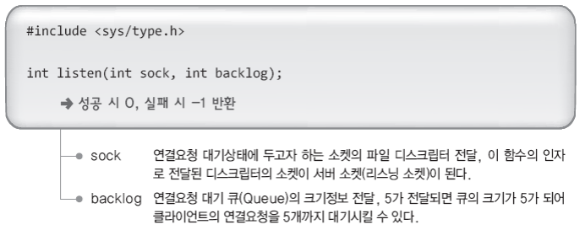
2. TCP기반 서버, 클라이언트의 구현
연결 요청 대기 상태로의 진입

Slide 9
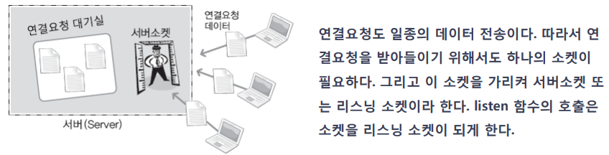
2. TCP기반 서버, 클라이언트의 구현
연결 요청 대기 상태로의 진입

Slide 10
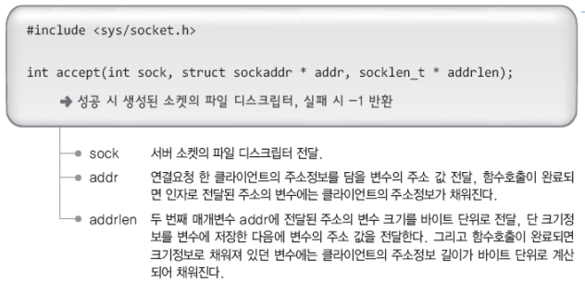
2. TCP기반 서버, 클라이언트의 구현
클라이언트의 연결 요청 수락

Slide 11
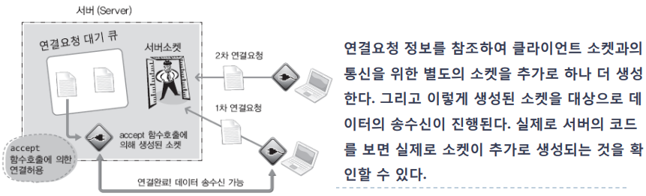
2. TCP기반 서버, 클라이언트의 구현
클라이언트의 연결 요청 수락

Slide 12
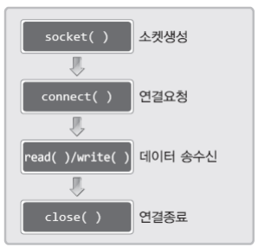
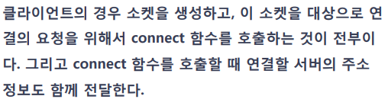
2. TCP기반 서버, 클라이언트의 구현
TCP 클라이언트의 기본적인 함수 호출 순서

Slide 13
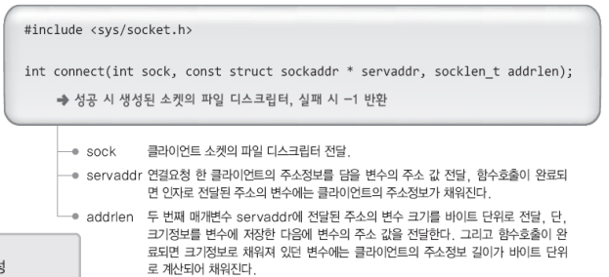
2. TCP기반 서버, 클라이언트의 구현
TCP 클라이언트의 기본적인 함수 호출 순서

Slide 14
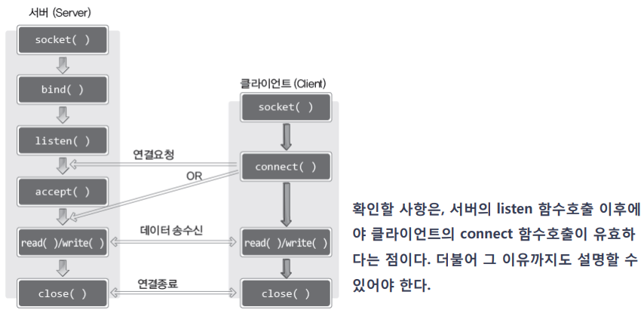
2. TCP기반 서버, 클라이언트의 구현
TCP 기반 서버, 클라이언트의 함수 호출 관계

Slide 15
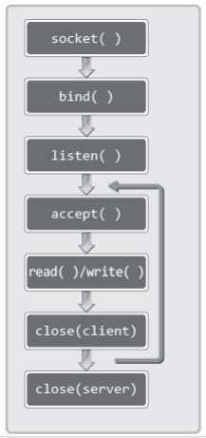

2. TCP기반 서버, 클라이언트의 구현
Echo 서버 구현

Slide 16
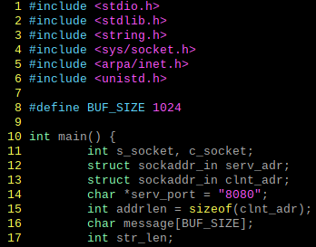
2. TCP기반 서버, 클라이언트의 구현
Echo 서버 - 소스 코드

Slide 17
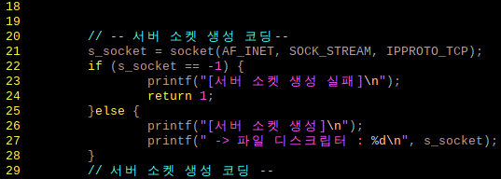
2. TCP기반 서버, 클라이언트의 구현
Echo 서버 - 소스 코드

Slide 18
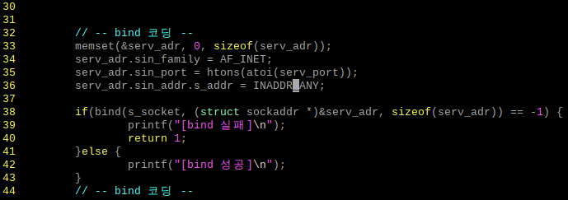
2. TCP기반 서버, 클라이언트의 구현
Echo 서버 - 소스 코드

Slide 19
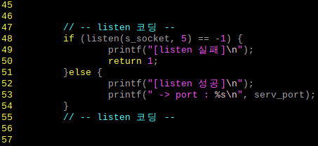
2. TCP기반 서버, 클라이언트의 구현
Echo 서버 - 소스 코드

Slide 20
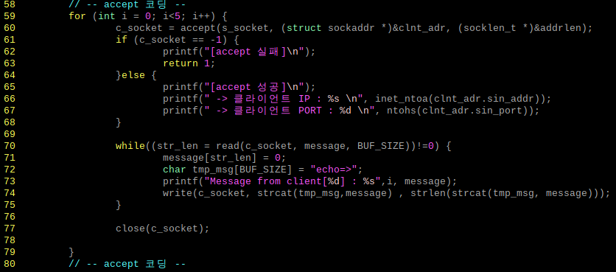
2. TCP기반 서버, 클라이언트의 구현
Echo 서버 - 소스 코드

Slide 21

2. TCP기반 서버, 클라이언트의 구현
Echo 서버 - 소스 코드

Slide 22
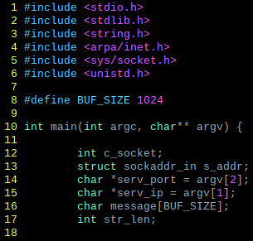
2. TCP기반 서버, 클라이언트의 구현
Echo 클라이언트 – 소스 코드

Slide 23
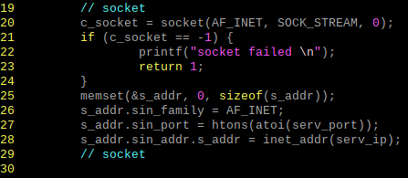
2. TCP기반 서버, 클라이언트의 구현
Echo 클라이언트 – 소스 코드

Slide 24
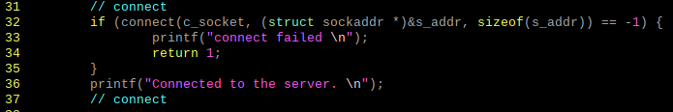
2. TCP기반 서버, 클라이언트의 구현
Echo 클라이언트 – 소스 코드

Slide 25
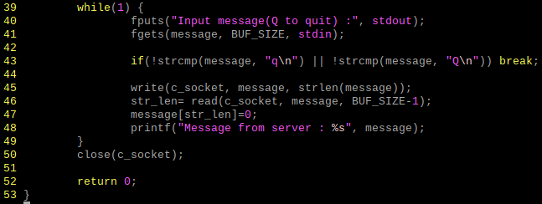
2. TCP기반 서버, 클라이언트의 구현
Echo 클라이언트 – 소스 코드

Slide 26
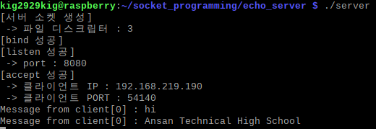
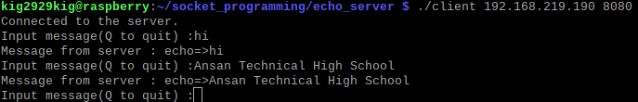
실행 결과

Slide 27
2. TCP기반 서버, 클라이언트의 구현
Echo 서버 – 소스 코드
systemProgramming/echo_server/echo_server.c at main · kig2929kig/systemProgramming (github.com)
Echo 클라이언트 – 소스 코드
systemProgramming/echo_server/echo_client.c at main · kig2929kig/systemProgramming (github.com)

Slide 28
감사합니다.

